Slide 1

Chatbots
Tudo que você precisa saber!

Slide 2
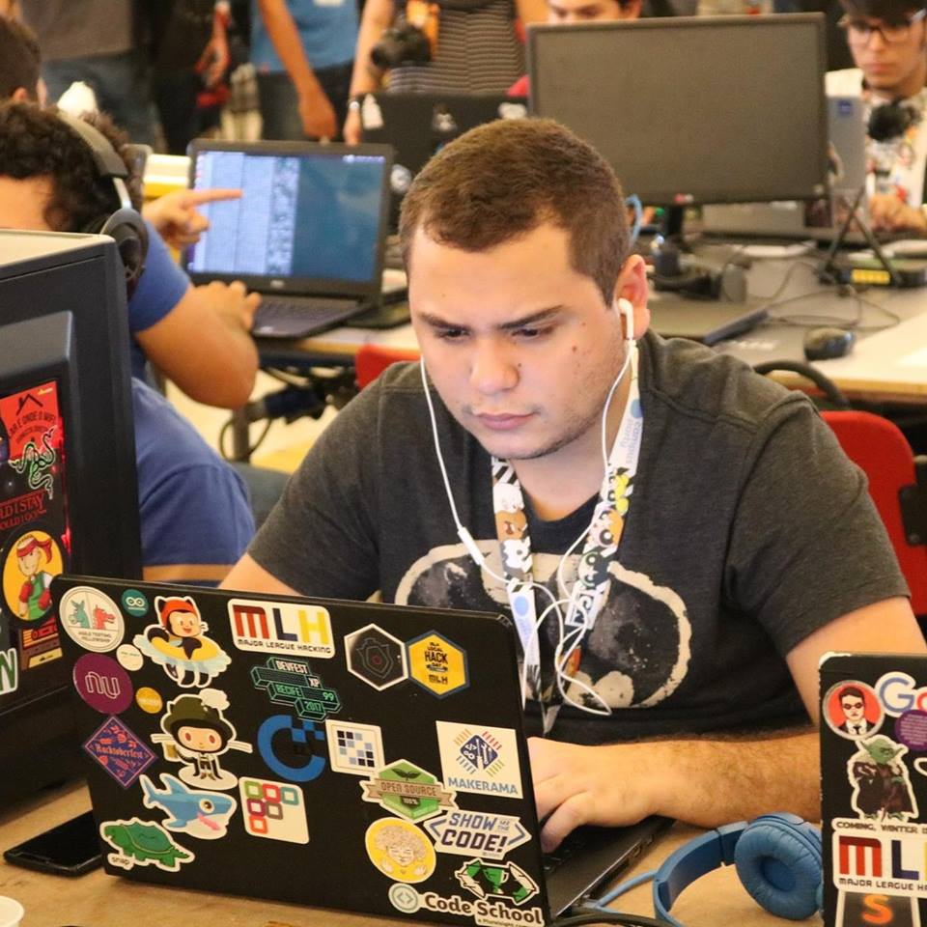


Otacilio Maia
GitHub Campus Expert
Maintainer Brasilino
Maker Hero FilipeFlop
Mais informações: otaciliomaia.com

Slide 3
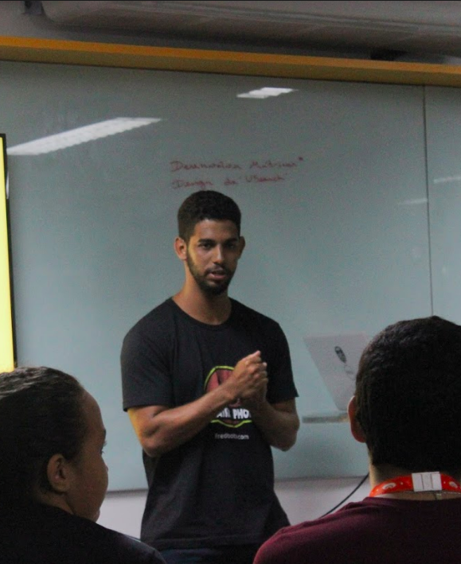
Rian
Nascimento
Community Manager -
Chatbot Pernambuco
IG: @rianfnascimento
FB: @rianfnascimento

Slide 4
Micromomentos
1
A vida é feita de momentos

Slide 5
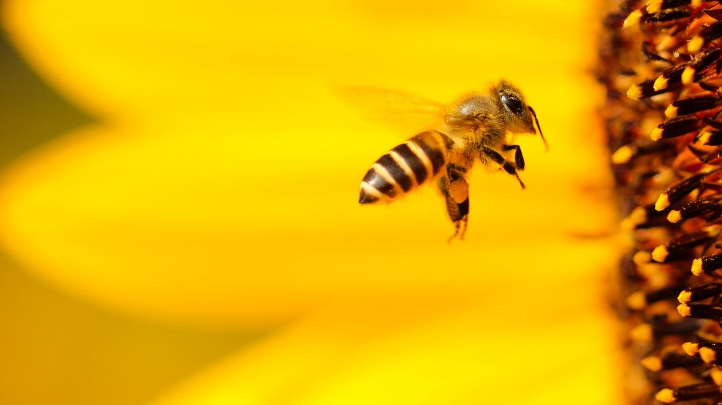
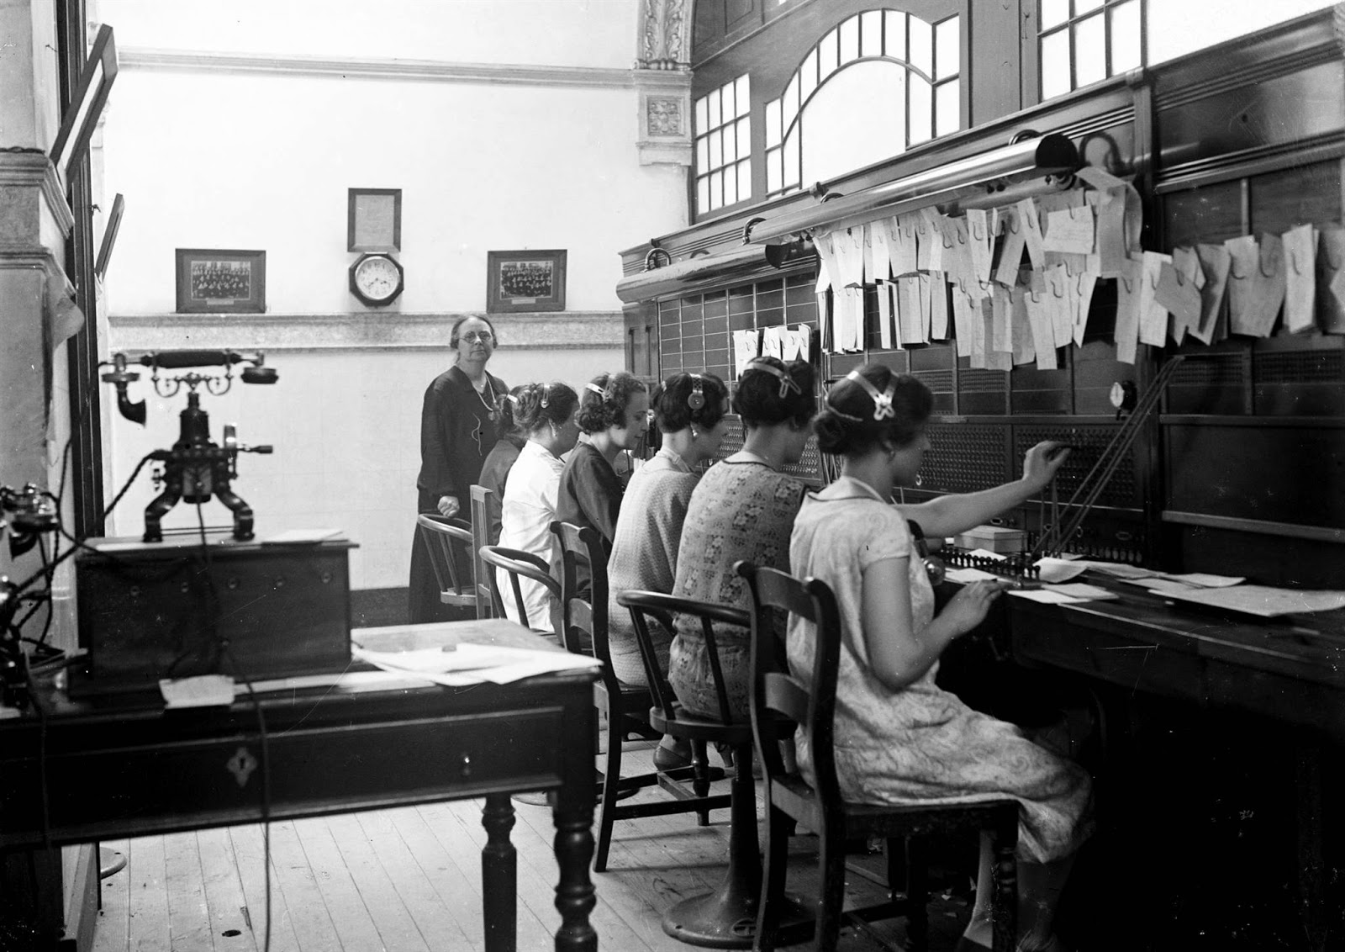
1878: Surge a profissão de telefonista

Slide 6
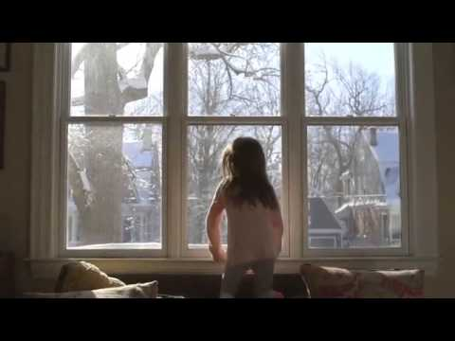

Slide 7
As pessoas estão tomando suas
decisões mais rápido do que nunca e elas esperam
poder começar a agir logo assim que definem o que querem. - Lisa Gevelber - VP de Marketing do Google.

Slide 8
82%
Dos usuários fazem uma consulta nos seus smartphones durante uma compra dentro da loja

Slide 9
91%
Dos usuários consultam seus smartphones atrás de idéias no meio de uma tarefa

Slide 10
66%
Dos usuários procuram nos smartphones algo que acabaram de ver na TV.

Slide 11
4 tipos de Micro-Momentos

Slide 12
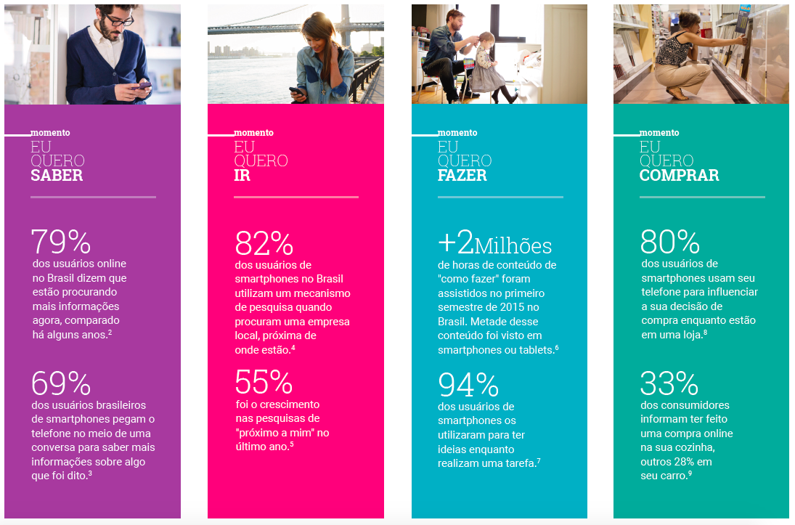

Slide 13
Chatbots
2
Sim mas e os chatbots?

Slide 14
Um chatbot é um programa que se comunica com você!

Slide 15
Essa comunicação...
Texto
Imagens/GIFS/Vídeos
Voz

Slide 16




Onde acontece essa comunicação?

Slide 17
E como isso funciona?
Regras
Inteligência Artificial
Híbrido

Slide 18
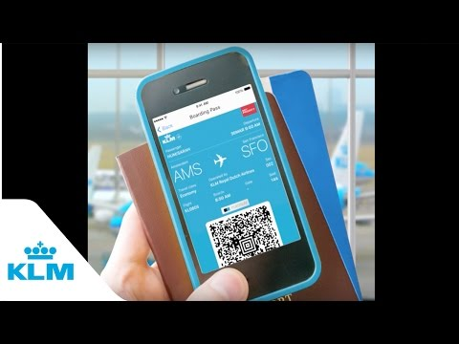
KLM Airlines

Slide 19
Além da KLM Airlines...
Google
Duolingo
Pizza Hut*
Sephora
Casas Bahia
Esporte Interativo

Slide 20
E o que isso tem haver com Micro-Momentos?
3
E agora José?

Slide 21
Facilidade de Uso
Praticidade
Sem Downloads
Sucessoooooooo!

Slide 22
Por onde começar a desenvolver?
4
#Comofaz?

Slide 23





Slide 24
Panorama de Mercado
5
De olho no mercado

Slide 25
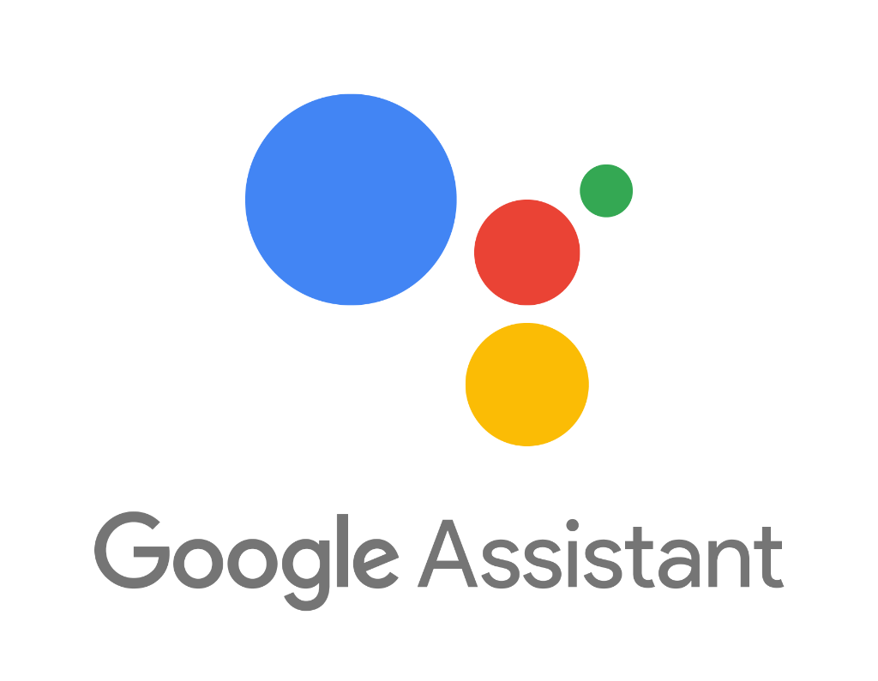
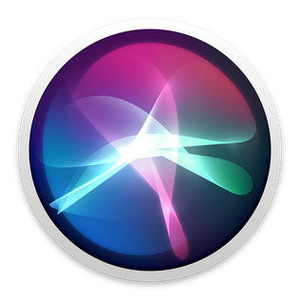
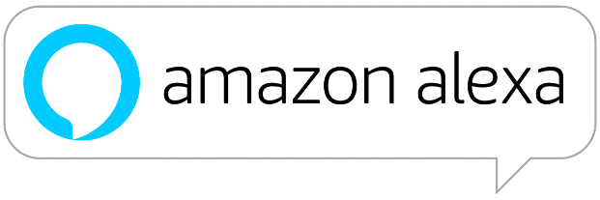
Assistentes Pessoais

Slide 27
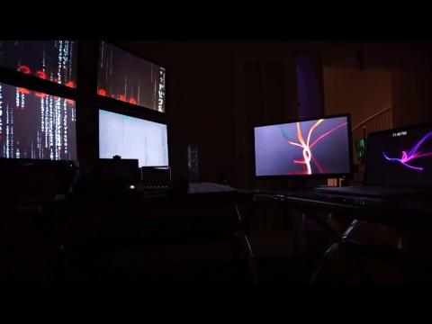

Slide 28
Google I/O 2018
Google Smart Compose
Google Duplex

Slide 29
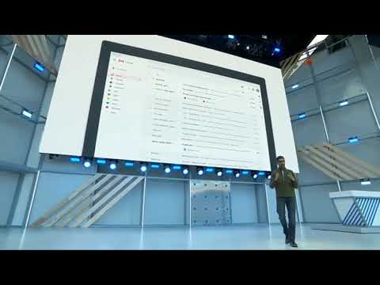

Slide 30
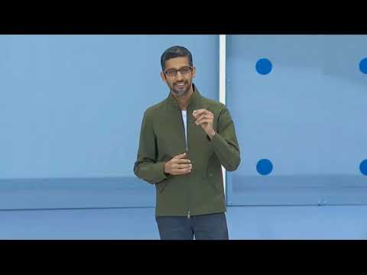

Slide 31
Timing
6
Qual o momento?

Slide 33
Obrigado!
Perguntas?
Otacilio Maia | otaciliomaia.com
Rian Nascimento | @rianfnascimento

